Slide 1


taraboom.ru

Slide 2
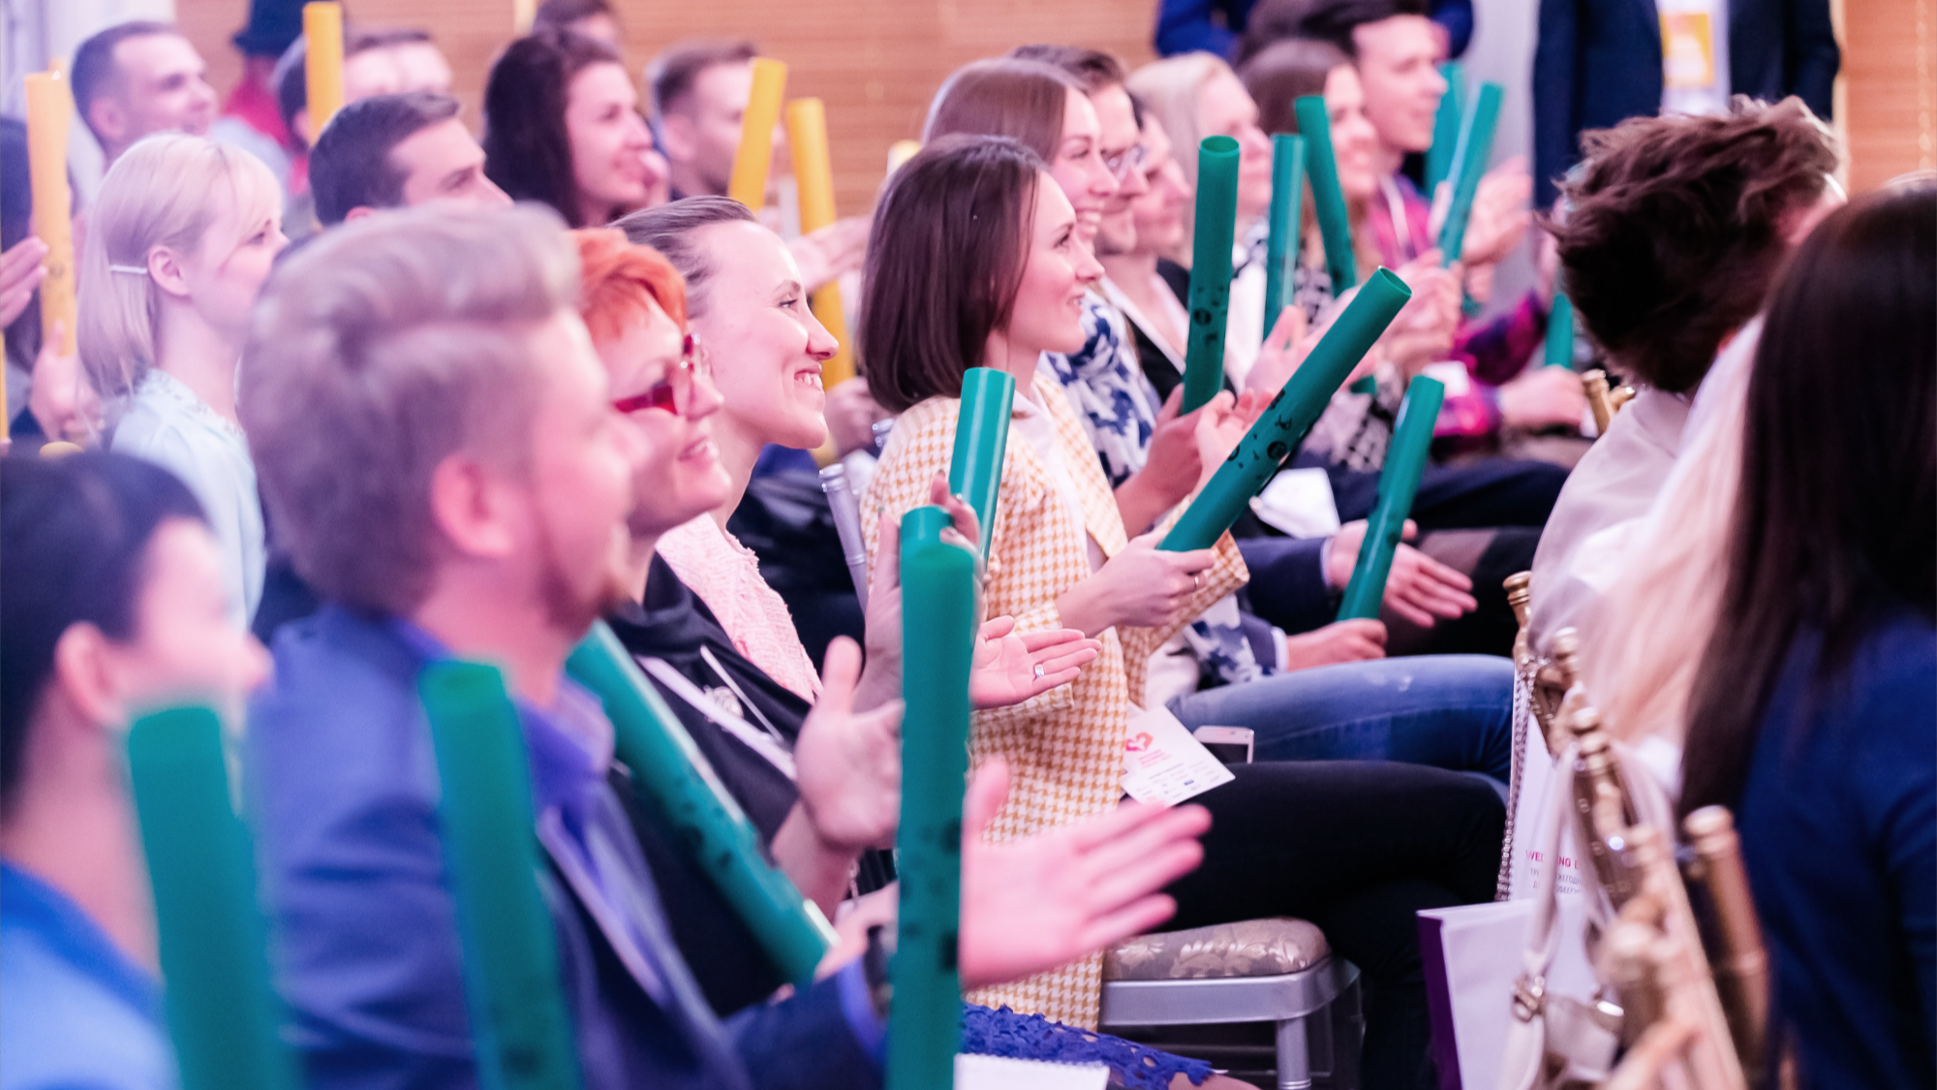
Бизнес-оркестр
КОМАНДНЫЙ ТРЕНИНГ

Slide 3

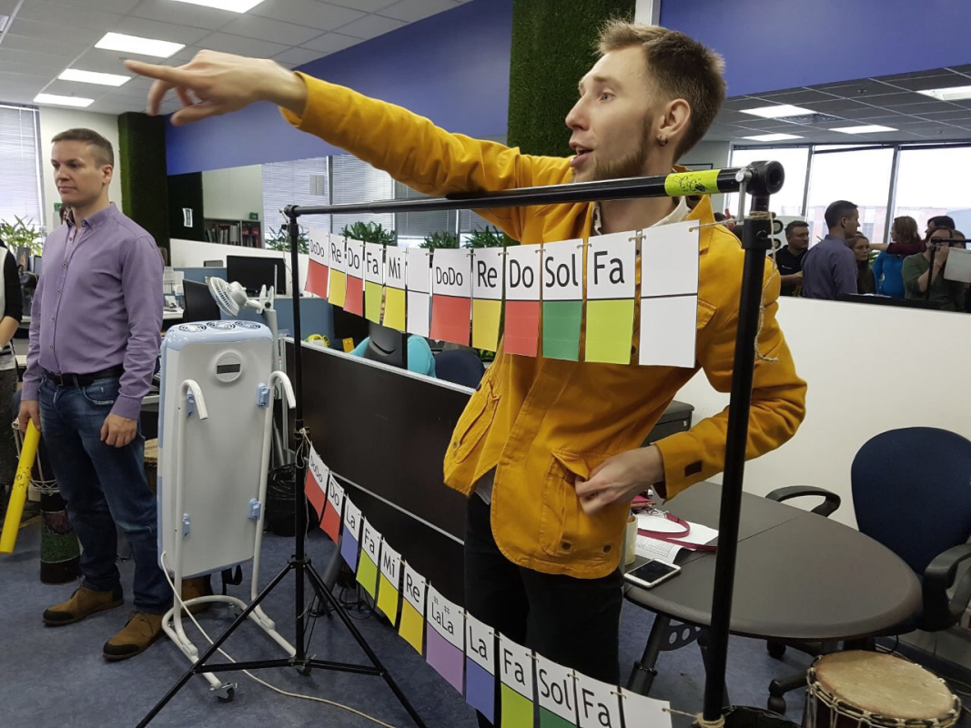

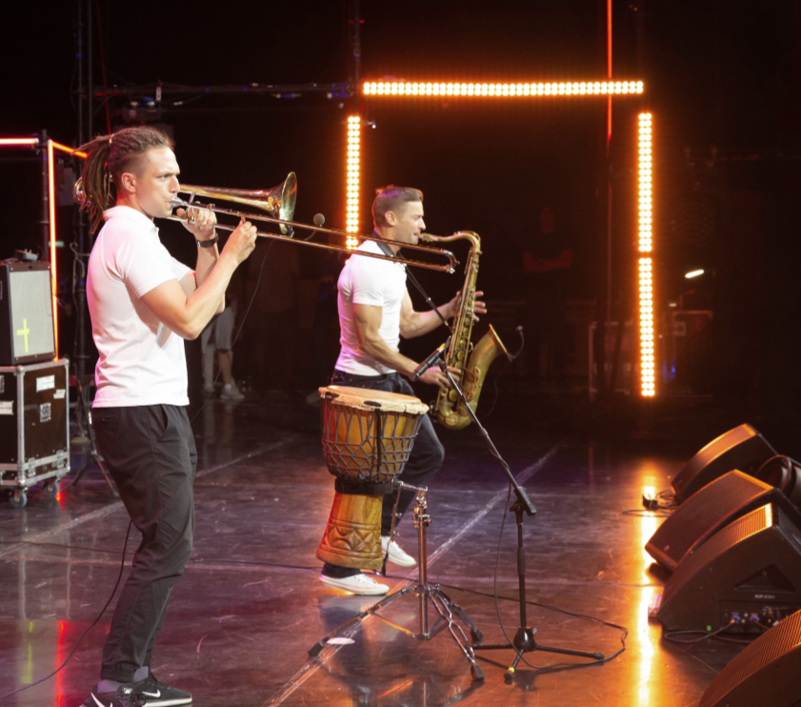
«БИЗНЕС-ОРКЕСТР»
ОЦЕНКА КОМАНДЫ,
ВЫРАБОТКА НАВЫКОВ
И РЕФЛЕКСИЯ
в одном стильном флаконе
Задача: изучить и сыграть настоящее
музыкальное произведение
Решение: зависит только от самих участников
Итог: команда способная на всё!

Slide 4






командный тренинг / характеристики
формат
мероприятия
решение
задач
количество
участников
время
проведения
15-300
1.5-2
КОМАНДНЫЙ
ТРЕНИНГ
ОТРАБОТКА БИЗНЕС-МОДЕЛИ
ПРОВЕРКА КОМАНДЫ
В НЕПРИВЫЧНЫХ УСЛОВИЯХ
СПЛОЧЕНИЕ
ЧЕЛОВЕК
ЧАСА
Проводим программы
на разных языках

Slide 5
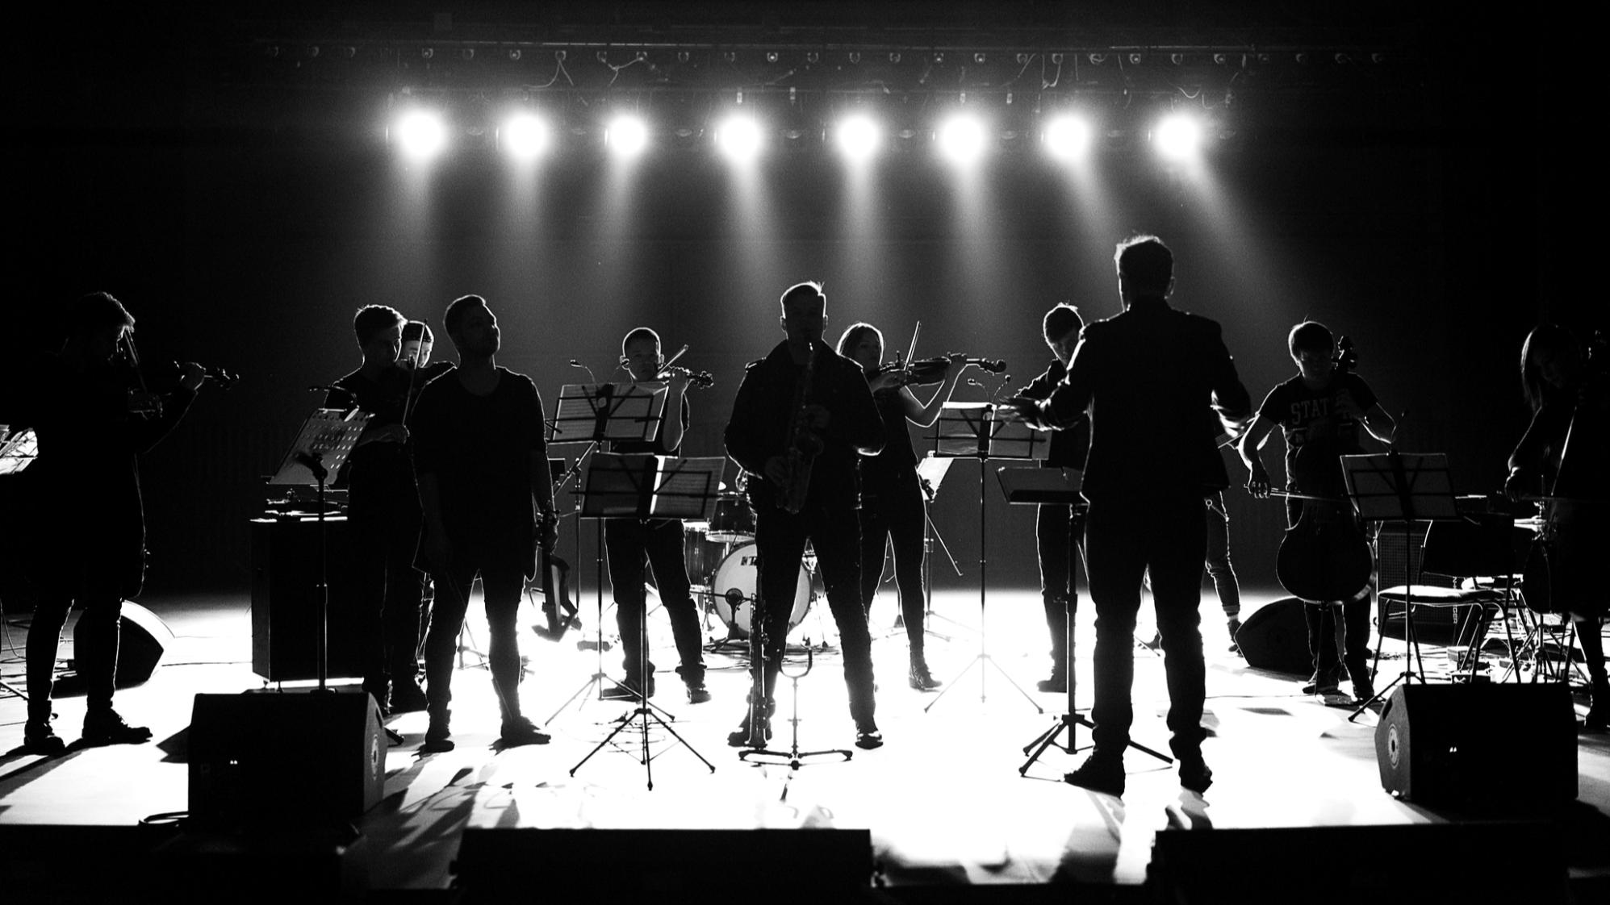
командный тренинг / описание
Решаем бизнес-задачи с помощью музыки

Slide 6

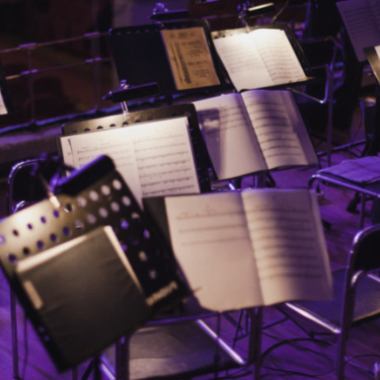
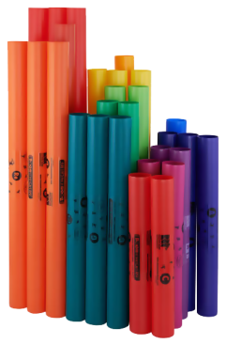
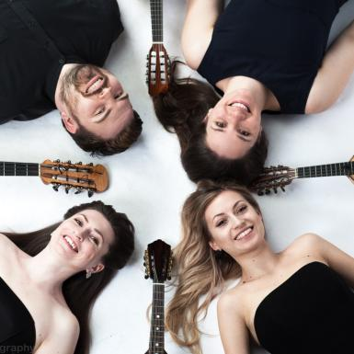

командный тренинг / характеристики
ИСПОЛЬЗУЕМ:
нотные партитуры
музыкальные трубки
Boomwhackers
(бумвокерс)
профессиональный
музыкальный
квартет
Вдохновляем команду и выявляем лидеров

Slide 7





командный тренинг / результат
РЕЗУЛЬТАТ
Наглядная
отработка
бизнес-
процессов
Налаженная
коммуникация
Глубокая
рефлексия

Slide 8

Общее время программы 15-60 минут
1
2
3
4
5
6
7
8
1. Музыкальная заставка
Представление квартета во время сбора гостей
2. Разминка
Вводная речь ведущего + ряд игр на раскрепощение
3. Игра на boomwhackers (бумвокерс)
Знакомство с принципами звукоизвлечения + деление на команды
4. Постановка задачи
Демонстрация композиции, которую предстоит подготовить командам
5. Репетиция в командах
Распределение ролей, наладка процессов, изучение партитуры
6. Общая репетиция
Объединение команд в цельный оркестр
7. Концерт
Исполнение композиции с подключением музыкантов
8. Обратная связь
Разбор действий команды с практическими выводами

Slide 9

до 50 чел
50-100 чел
100-200 чел
200-300 чел
300 000 ₽
500 000 ₽
650 000 ₽
800 000 ₽
В СТОИМОСТЬ ВХОДИТ:
Ведущий-дирижёр
Профессиональный квартет
Team-лидеры
Музыкальные трубки на всех участников
Нотные партитуры на каждую команду
Доставка по Москве
Сессия и рефлексия
Комплект звука

Slide 10
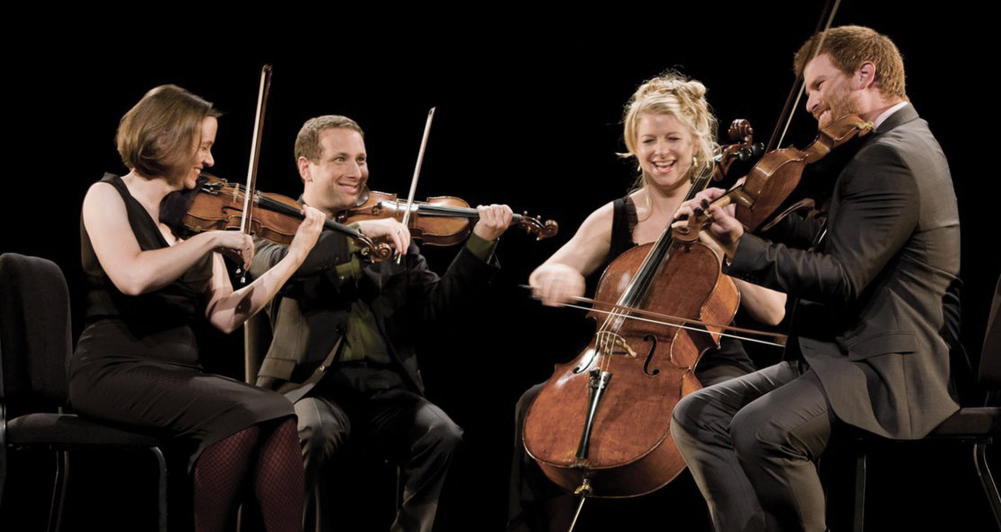
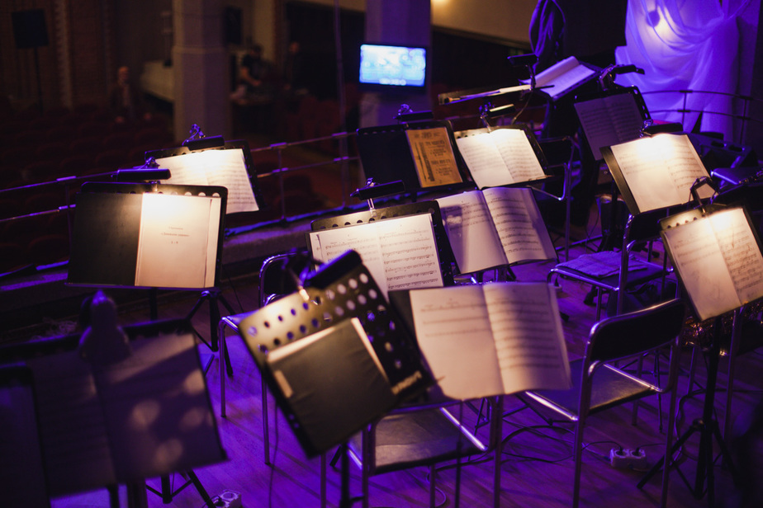
командный тренинг / частый вопрос
А партитуры сложные?
Все просто!
Каждая нота - определенный цвет трубки boomwhackers ;)

Slide 11
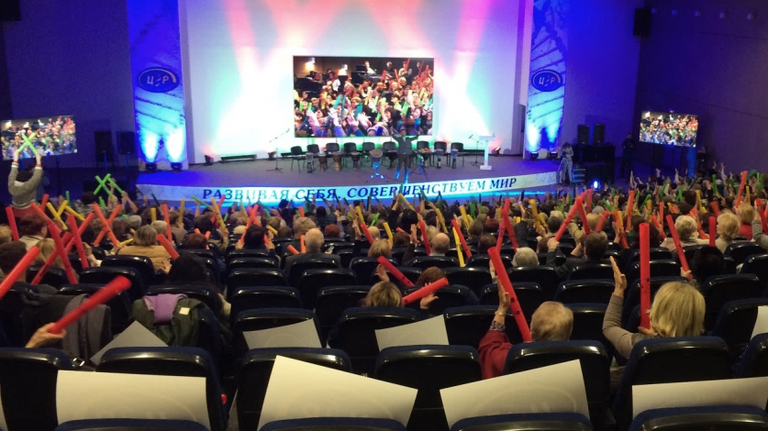
фото с мероприятия

Slide 12
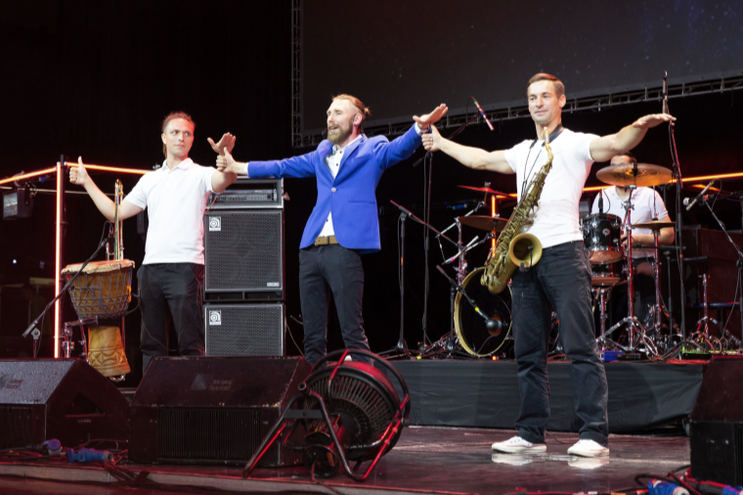

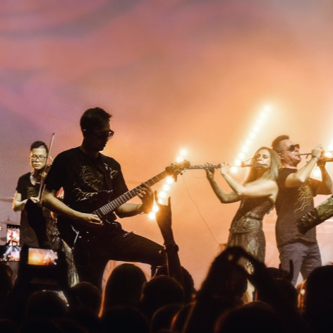
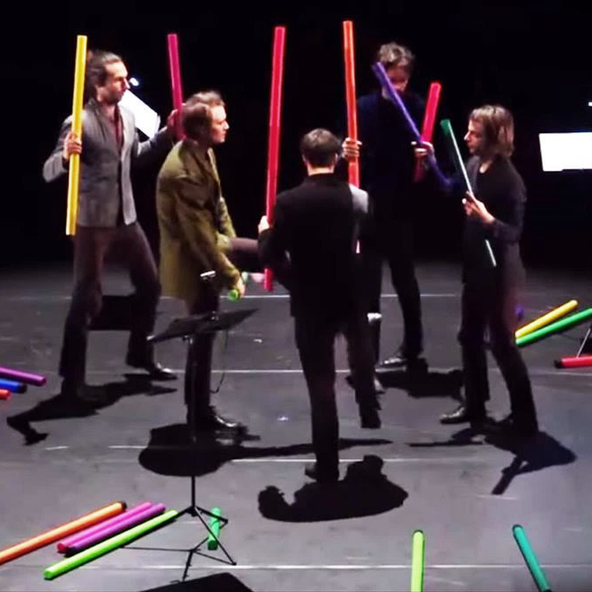
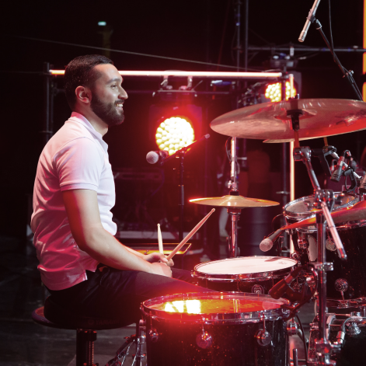
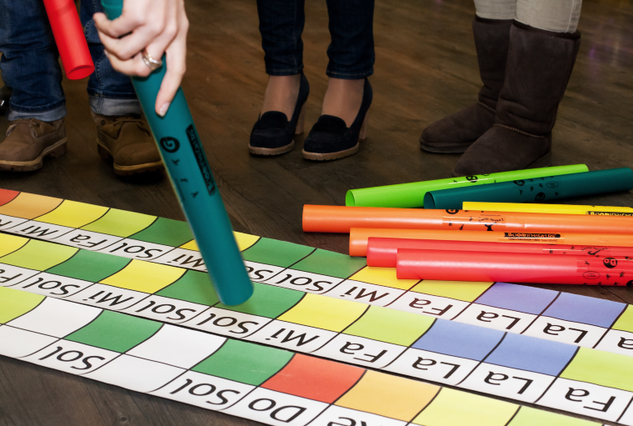
фото с мероприятий
451

Slide 13



командный тренинг / райдер
ТЕХНИЧЕСКИЙ РАЙДЕР
Возможность разгрузки реквизита максимально близко к месту проведения программы
Стулья (по количеству участников)
Помещение 4 кв.м на человека (минимальная площадь 100 кв.м)
БЫТОВОЙ РАЙДЕР
Гримёрка или любое другое пространство для подготовки
и сбора реквизита (10 кв.м)
Парковочное
место
Питьевая
вода

Slide 14

whatsapp / telegram
+7 (495) 585 37 90
hello@taraboom.ru taraboom.ru

